Slide 1
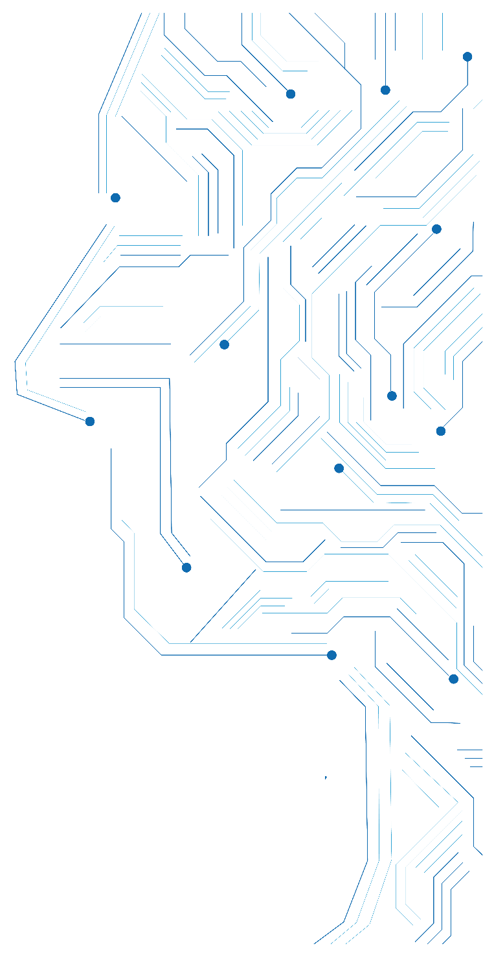
Presentation
Multi-UAV Collaborative 3D Object Detection Network by Reliable Feature Mapping
UCDNet: 基于可靠特征映射的多无人机协同3D目标检测框架
Tian1,2, Peirui Cheng1, Yuchao Wang1,2, Zhechao Wang1,2, Zhirui Wang1∗
Menglong Yan1, Xue Yang3, Xian Sun1,2
1Key Laboratory of Network Information System Technology,
Aerospace Information Research Institute, Chinese Academy of Sciences
2University of Chinese Academy of Sciences 3Shanghai AI Laboratory
已于2024年12月被IEEE TGRS期刊录用 汇报时间：2025.9.12 汇报人：汪宇辰

Slide 2
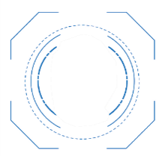
Presentation
1
Introduction
背景
当前的多无人机协同感知方法采用多阶段技术方法。 具体来说，它首先在每个视图中进行二维目标检测，然后进行跨图像目标关联，最后包含已识别目标的协同三维定位。 多阶段方法可能会导致系统的高复杂度和错误累积的倾向。
相反，鸟瞰图 (BEV) 方法 是一种新颖的端到端范式，用于自动驾驶场景中的协同感知，其中来自不同无人机的图像特征最初被提取，然后被映射到统一的三维坐标系中。在特征融合之后，获得 BEV 特征，这些特征随后用于三维目标检测。这种端到端的做法直接优化了整个模型，促进了全局信息的学习，提高了 3D 物体检测的精度。

Slide 3
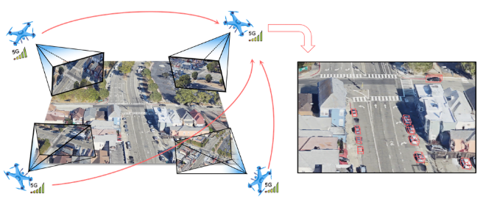
Presentation
1
Introduction
背景
然而，由于难以实现精确一致的特征映射，而这对于多 UAV 协同 3D 物体检测至关重要，因此 BEV 方法不能有效地应用于无人机遥感场景。
在空中环境中，无人机的飞行高度很高，导致观测范围非常广。 通常的应对策略是增加映射类别，但这实际上会使每个类别映射箱的精确概率的获取变得复杂，从而严重影响 BEV 空间中的感知任务。
其次，与在原始 BEV 感知中没有显著重叠范围的不同传感器观察不同，多 UAV 协同 3D 物体检测需要多个 UAV 观察同一场景，不同视角之间存在显著重叠。 显著的视角变化导致每个视角的特征映射模块的泛化能力不足。 在协作过程中，来自不同 UAV 的信息在构建一致的 3D 空间表示方面遇到了困难。错误映射特征与准确映射特征的叠加会扭曲 BEV 表示。

Slide 4
Presentation
1
Introduction
本文贡献
为了解决实现精确一致的特征映射的挑战，我们利用无人机空中视角先验来缩小特征映射概率分布，并利用无人机协同观测特性来联合学习跨多个视图的特征映射关系。
本文介绍了一种叫做UCDNet的多无人机协同3D目标检测框架，通过地面先验引导的特征映射模块（Ground-Prior-Guided Feature Mapping，简称GFM）和同源点几何一致性损失（Homologous Point Geometric Consistency Loss，简称HPL），实现了二维图像到三维空间特征映射的精确性和一致性，显著提升了多无人机协同3D目标检测性能。
本文创新性地提出了 UCDNet，这是一种端到端的方法，通过精确一致的特征映射来增强多无人机协同 3D 物体检测。
我们设计了一个地面先验引导特征映射模块，该模块明确利用地面作为强先验来为更准确和更通用的特征映射提供参考。
提出了同源点几何一致性损失作为辅助自监督信号，它直接影响特征映射模块，加强多视图特征映射的全局一致性。
引入了一个名为“AeroCollab3D”的模拟数据集，该数据集专为多无人机协同 3D 物体检测而设计，用于验证所提出的 UCDNet 的有效性。

Slide 5

Presentation
2
Method
UCDNet（多无人机协同3D目标检测框架）
在本文中，我们开发了一种名为UCDNet的多无人机协作 3D 目标检测网络。考虑场景中的 N 架无人机，其中第 N 架无人机是自我无人机，令 表示第i架无人机捕获的图像观察结果，并令 表示来自自我无人机的图像。Y表示相应的真实地面监督。UCDNet的目标就是最大化给予相机的3D检测性能：

Slide 6
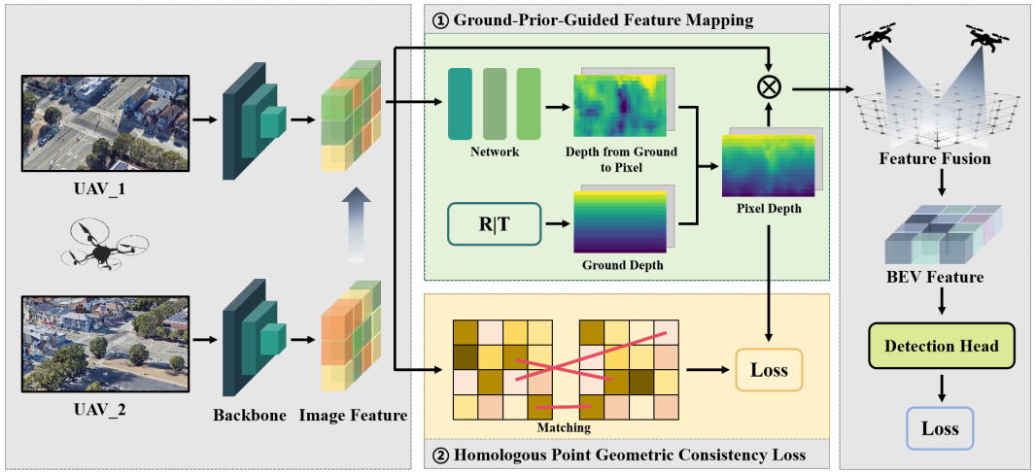
Presentation
2
UCDNet（多无人机协同3D目标检测框架）
图像编码→特征映射→特征融合→3D 检测
Method

Slide 7
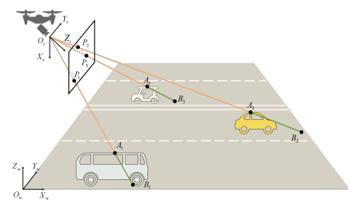

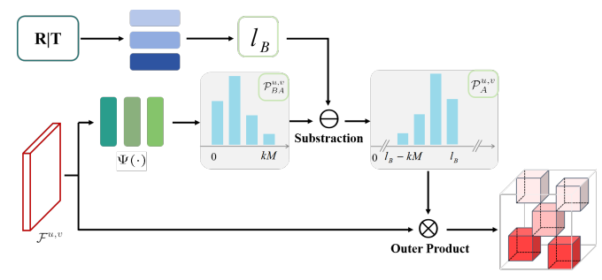

Presentation
2
Method
地面先验引导的特征映射模块（GFM）
Step1:

Slide 8
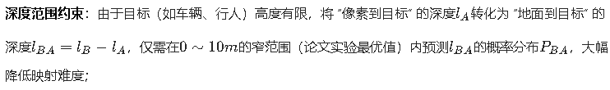


Presentation
2
Method
地面先验引导的特征映射模块（GFM）
Step2:

Slide 9

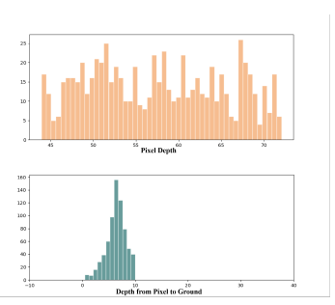
Presentation
2
Method
地面先验引导的特征映射模块（GFM）
Step3:

Slide 10
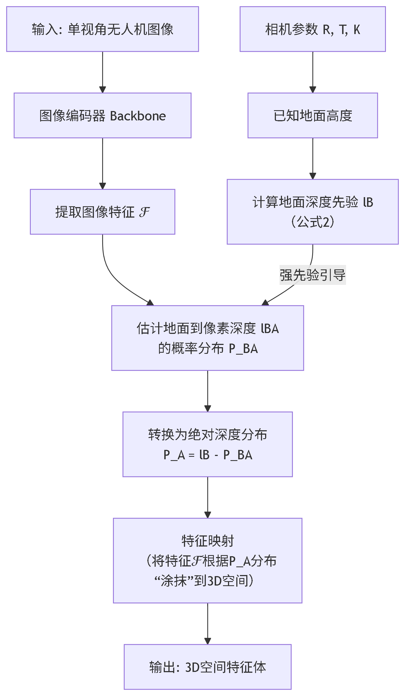
Presentation
2
Method
地面先验引导的特征映射模块（GFM）
地面先验引导的特征映射是一种经济有效的方法，通过缩小映射范围来提高特征映射的准确性。本文直接明确地利用地面深度作为精确的参考和强先验，从而提高从无人机视角进行特征映射的鲁棒性。当映射位置被限制在真实地面附近时，无人机视角下的特征映射变得更加合理。

Slide 11
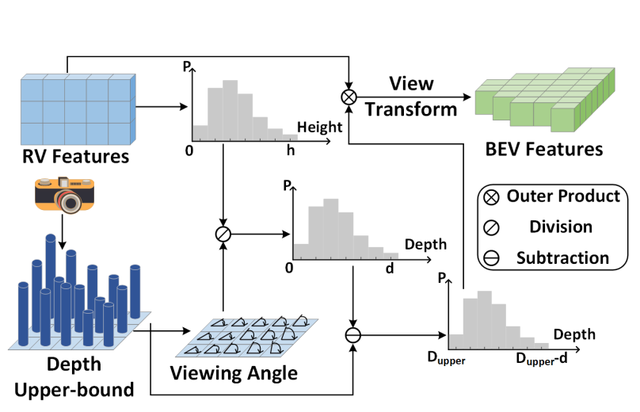
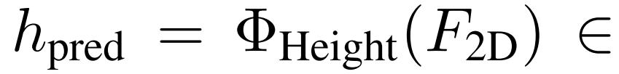


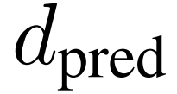


Presentation
2
Method
DHD的基于地面先验的BEV生成（GBG）模块
BEV（鸟瞰图）生成过程：
1、利用参数网络进行高度估计，它生成了一个像素级的高度分类分布：
2、利用高度计算深度：
3、图像特征F_{2D}与所有深度候选值dpred外积运算生成视锥体特征
4、基于逆向针孔相机模型投影至三维空间，该过程生成三维体素表示：
5、通过求和池ΦSp，这些体素特征V被压缩到一个单一的高度平面上以生成BEV特征：
该模块对每个像素的深度进行细化，以生成更准确的BEV表示

Slide 12
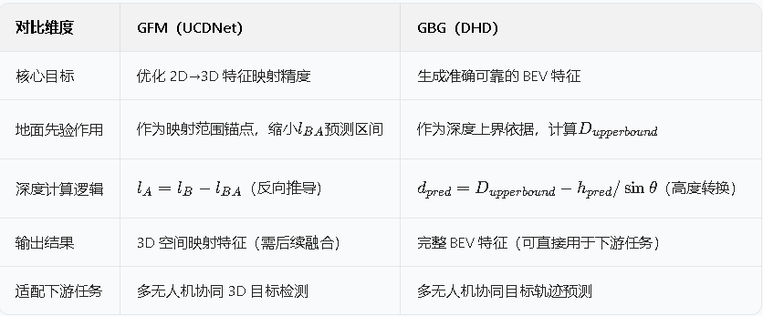
Presentation
2
Method
与DHD的基于地面先验的BEV生成（GBG）模块对比

Slide 13
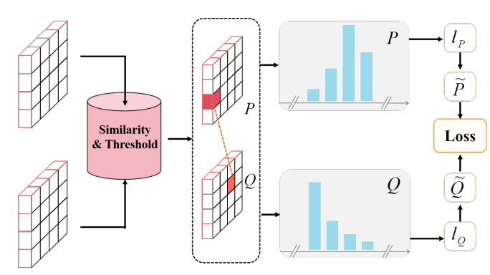



Presentation
2
Method
同源点几何一致性损失（HCL）模块
同源点提取

Slide 14
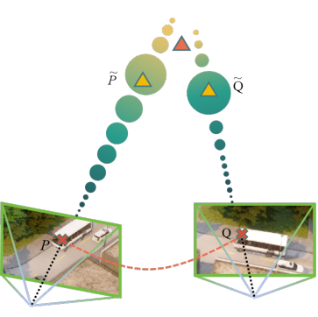
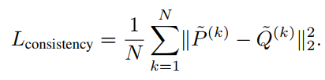

Presentation
2
Method
同源点几何一致性损失（HCL）模块
一致性约束

Slide 15
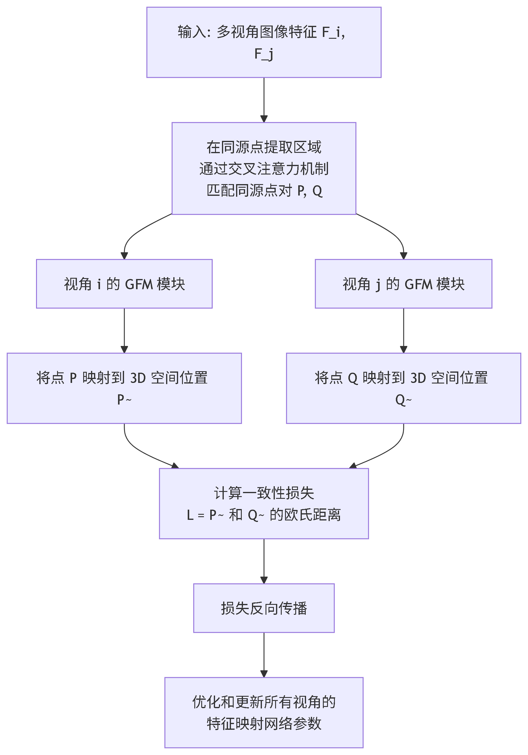
Presentation
2
Method
同源点几何一致性损失（HCL）模块
我们的同源点几何一致性损失明确地利用了不同图像及其底层场景几何之间的关系，强制学习全局且几何精确的解，从而增强模型对 3D 场景的理解，并在推理过程中不利用额外的计算成本的情况下，改善目标检测效果。 此外，我们的同源点几何一致性损失直接影响特征映射网络和图像特征，而不是下游 BEV 特征，从而提高 3D 目标检测的准确性，同时加速模型收敛。

Slide 16
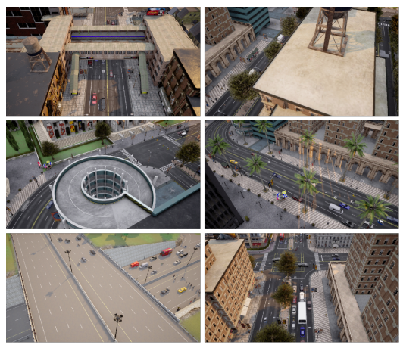
Presentation
3
Experiments
AeroCollab3D 数据集
我们设计了一个名为 AeroCollab3D 的大规模基于无人机的协同感知数据集，该数据集包括 8 张地图、3.2K 个样本、19.2K 个无人机图像和 218K 个跨 4 个类别的 3D 框。 我们设置了 6 架协同无人机以 50 米的高度飞行，每架无人机仅配备一个俯仰角为45∘ 的摄像头，以模拟真实情况。 图像分辨率为 1600 ×900，检测范围为 110 米 ×110 米。 样本数据以 2 Hz 的频率随机收集。 该数据集采用与 NuScenes 数据集相同的评估指标。

Slide 17
Presentation
3
Experiments
评价指标
我们本次检测评估指标是平均精度均值 (mAP)、平均绝对轨迹误差 (mATE)、平均绝对尺度误差 (mASE) 和平均绝对方向误差 (mAOE)，其中 0.5、1.0、2.0、4.0 用作判断真阳性的目标中心距离阈值。 为了定量评估 UCDNet 对特征映射的影响，我们设计了一个评估指标平均特征映射得分 (mFMS)。 以目标 GT 位置为中心，定义了一个 4×4×4的立方区域。将投影到该区域内的所有特征的概率值相加以得到 FMS，并将每个对象的得分平均得到 mFMS。 更高的结果表明，目标特征被正确映射到预期位置的概率更大。
在我们的实验设置中，我们选择 BEVDet4D 作为我们的基线，CenterPoint 作为 3D 对象检测头。 我们的方法通过 AdamW 优化器训练，学习率为 2 ×10−4。模型经过 40 个 epoch 的训练，批次大小为 8。 在训练和推断过程中只使用关键帧。

Slide 18
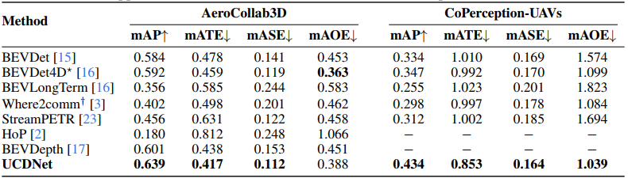
Presentation
3
Experiments
评价指标
下表为对比实验结果，相比于基线模型，本文的方法分别在两个数据集上分别提升了4.7%mAP和8.7%mAP，实现了良好的3D目标检测效果。

Slide 19
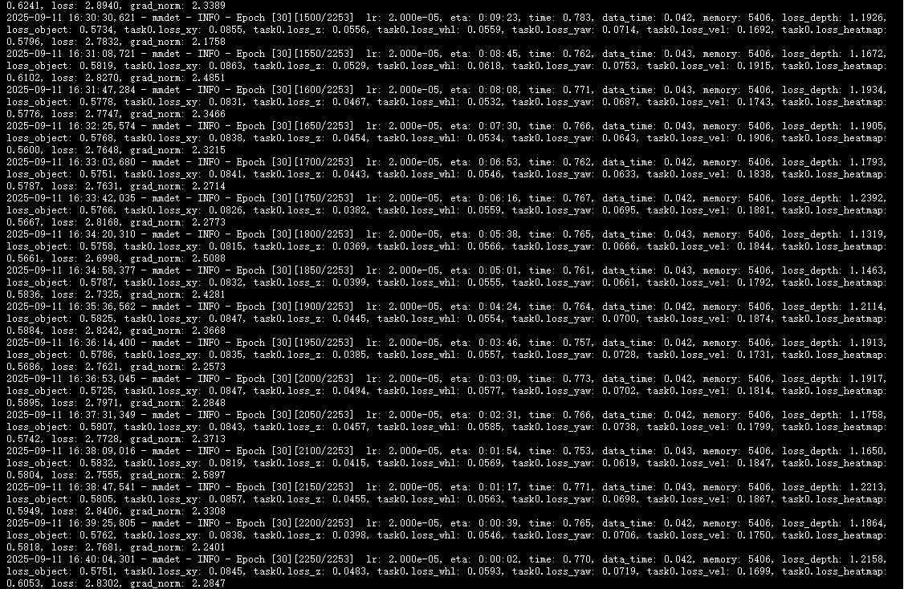
Presentation
3
Experiments
重新训练了30轮

Slide 20
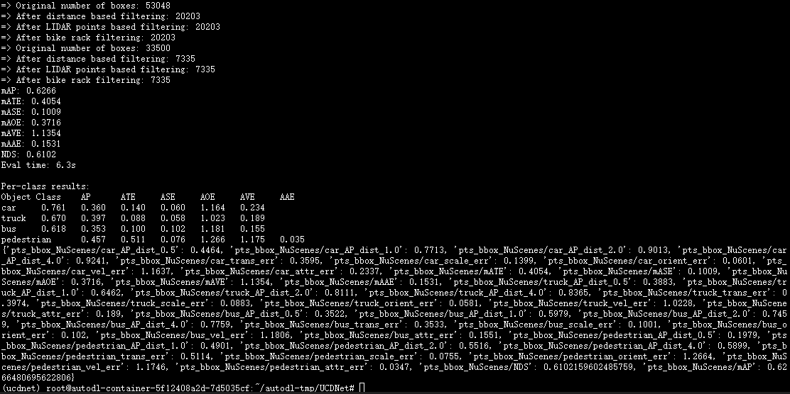
Presentation
3
Experiments
自己重新训练的结果

Slide 21
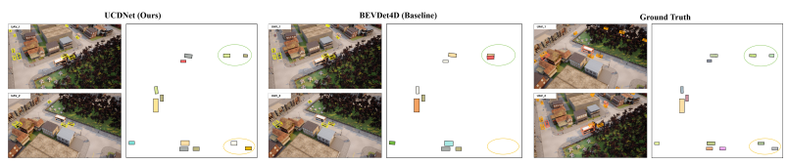
Presentation
3
Experiments
可视化结果
为检测结果可视化图像，BEV结果中椭圆圈出的部分可以明显看出UCDNet在检测小物体方面具有优势。此外，一些物体在光学图像中被茂密的路边树木遮挡，但通过多无人机协作仍能被检测到，这展示了其准确性和鲁棒性。

Slide 22
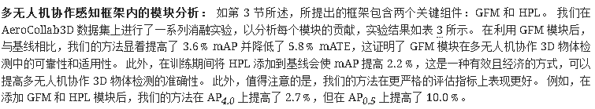
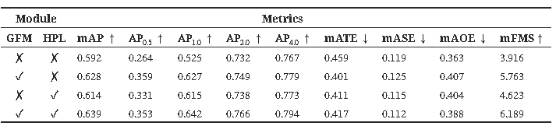
Presentation
3
Experiments
消融实验

Slide 23
Presentation
4
Conclusion
在本文中，我们提出了一种名为 UCDNet 的多无人机协作 3D 目标检测网络。 为了解决多无人机协作感知中的特征映射挑战，显式地利用地面深度作为强先验，为更准确和更具泛化能力的特征映射提供参考。 此外，我们引入了同源点几何一致性损失作为辅助自监督，这增强了多视图感知的全局一致性。 此外，我们构建了一个用于多无人机协作感知任务的模拟数据集。 实验结果充分证明了所提出的 UCDNet 的优越性，消融研究证实了两个提出的模块的有效性。
局限性和未来的工作：当前研究仅利用模拟数据集来验证算法的有效性。 未来，我们计划将这项研究扩展到现实世界场景中，调查传感器噪声、通信延迟等问题。

Slide 24
Presentation
Thanks!

